Slide 1
ПРЕЗЕНТАЦИЯ по циклу дисциплин «Фундаментальная информатика»
тема работы «Сетевые технологии: Что происходит, при вводе символов в адресную строку браузера?»
Студент: Пермяков Н.А.
Год приема: 2019
Группа: М8О - 108Б - 19
Руководитель: Поповкин А.В.

Slide 2
первая клавиша
Замыкается контур
Определяется код клавишы
Сохраняется во внутреннем регистре клавиатуры (endpoint)
Контролером (USB или PS/2) достаются каждые 10мс.
Движком SIE формируются пакеты
Драйвером HID через низкоуровневый протокол передаются сигналами в ОС (1,5 Мб/сек.)
Сигнал декодируется USB-контроллером компьютера и интерпретируется HID и переходит на железный уровень ОС

Slide 3
Обработка в Windows
Драйвер KBDHID.sys конвертация в скан код
HID
hWind - обработчик окон
WM_KEYDOWN - клавиша ALT не нажата
VK_RETURN - Enter key
lParam - битовая маска
Драйвер KBDCLASS.sys
Безопасная обработка
Браузер
Win32K.sys драйвер API
GetForegroundWindow() <-- Обработка активного окна
SendMessage(hWnd, KEYDOWN, VK_RETURN, lParam)
WindowProc() <-- Обработчик

Slide 4
Обработка в Linux
HID
Универсальный драйвер evdev (при Xserver)
Менеджер окон (DWM, metacity, i3 и т.д.)
Графический API
Браузер
туда, где фокус
X - это общее имя сервера дисплея X Window System. Часто это ссылка или копия соответствующего двоичного файла сервера для управления наиболее часто используемым сервером на данном компьютере.
В Windows к большинству драйверов написанны API32 (программный интерфейс приложения) - документация, пример использования
Менеджеры окон бывают:
Стековые - как в Windows
Фреймовые - не перекрывают друг друга
Динамические - могут быть и стековыми и фреймовыми
Наиболее распространен - DWM

Slide 5
Работа за окном браузера
Google
некоторые сайты отказываются
список HSTS
http
Input браузера -->
file://
http://
//localhost/
https://
port://
запрос по умл.
1
дай HTTPS
drowngrade - атака
2
свой кэш
5, 6, 7
конвертация не-ASCII Unicode символов в названии хоста
кодировка Punycode
продолжение следует
3
DNS - сервер интернет-провайдера
определение DNS
домен есть в кэше?
gethostbuname() -> поиск в файле hosts
4
узнаем IP-получателя и MAC-адрес
корневой DNS
локальный роутер
наша подсеть
есть, возвращаем
IP-адрес шлюза по умл.
далее по цепочке серверов
таблица маршрутизации
кэш ARP запроса
чужая подсеть
роутер
определяем MAC-адрес
широковещательный ARP запрос со всех портов
интерфейс основного шлюза
хаб
определяем MAC-адрес
продолжение следует

Slide 6
Открытие сокета - обработка HTTP
данные о порте
socket() -> TCP
AF_INET SOCK_STREAM
провод
ARP - ответ
6
80 порт - HTTP
443 порт - HTTPS
определяем MAC-адрес
Enthernet
WiFi
Сотовая связь
роутер локальной подсети
модем (аналоговый сигнал)
Enthernet
оптика
сетевой уровень ---> канальный уровень
свитч
узлы сети
локальная таблица
от одного к другому на хоп
браузер от Google - апгрейд до SPDY
7
1 хоп = (TTL-1)
if (TTL==0) {
пакет сбрасывается }
запрос:
GET/HTTp/1.1
Host: google.com
connection: close
нет, широковещательный запрос по всем портам
ответ
304 NotModified
есть, отправка на исполняемый MAC
HTTP-файл из кэша
сервер
ВСЕ!
есть информация о версии
DNS сервер
HTTPDaemon
ответ
look
ответа нет
get
post
head
put
delete
парсинг файла
5
для UDP-запроса 53 порт открывается (если ответ велик -> TCP)
рекурсивный поиск плоть до SOA-записи, ответ находится
право на перезапись
находит GET -индексированный файл

Slide 7
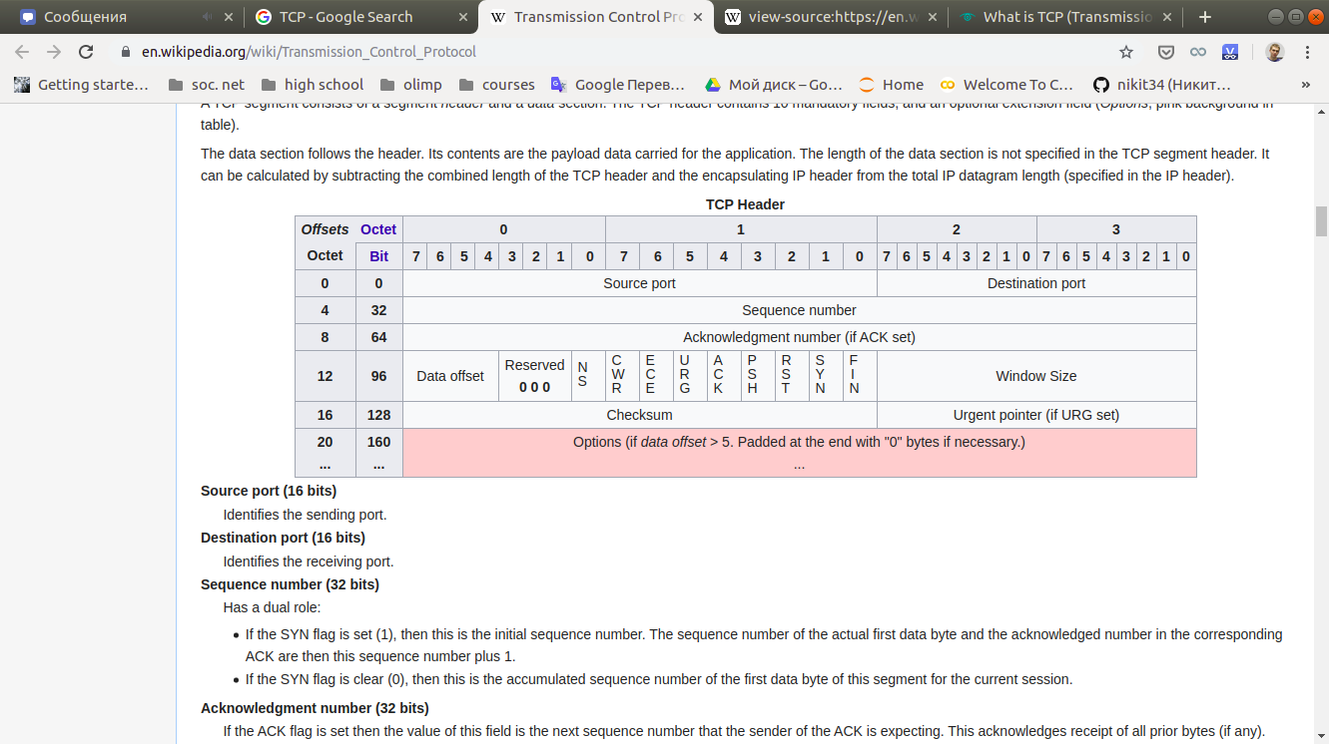
ISN - номер начальной последовательности
SYN - бит открытия соединения
ACK - поле номера подтверждения
FIN - последний пакет
SEQ - порядковое значение, равное кол-ву передаваемых битов + прошлые биты

Slide 8
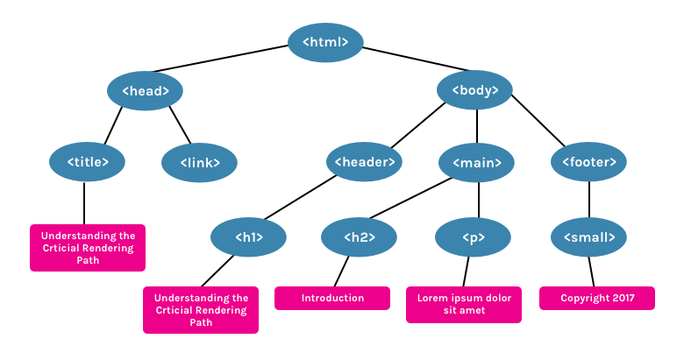
DOM - дерево

Slide 9
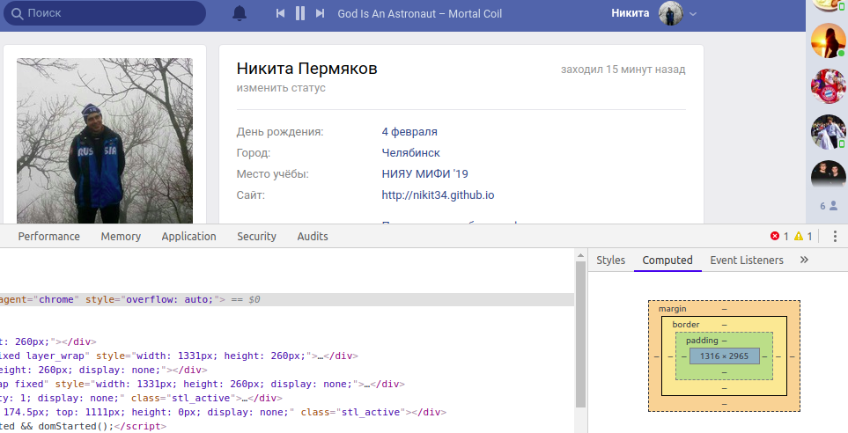
Высокоуровневая структура браузера
Пользовательский интерфейс
«Движок» браузера
«Движок» рендеринга
Сетевая часть
Бэкенд интерфейса (UI)
Интерпретатор JavaScript
Хранилище данных
Движок рендеринга начинает получать содержимое документа по 8Кб.
На выходе - DOM имеющее полное взаимно однозначное соответствие с разметкой.
После этого статус документа устанавливается в состояние «complete» и инициируется событие загрузки («load»).
Во время процесса рендеринга может использоваться CPU или GPU.
Спасибо за внимание!

